Slide 1
2023年江苏13市GDP出炉

Slide 2
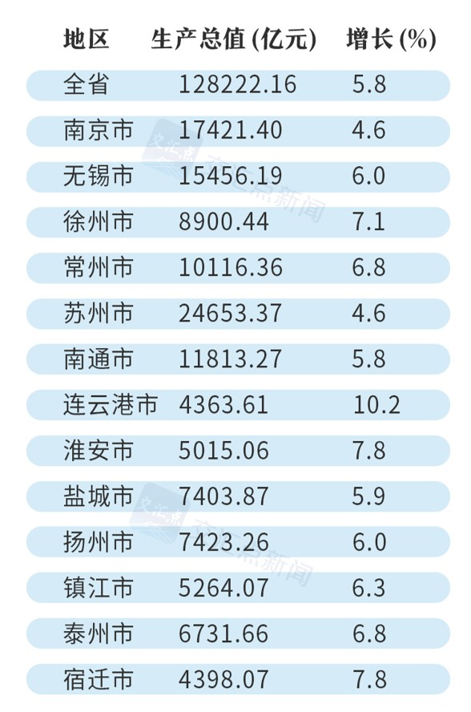
江苏13市GDP创新高
2023年江苏GDP实现128222.16亿，同比增长5.8%。
江苏13个设区市中有5个市GDP总量超万亿元。
江苏也成为首个拥有5座万亿城市的省份。

Slide 3
全省第一：苏州
苏州是全省唯一GDP超过2万亿元的城市，以24653.37亿元的总值继续领跑全省。
其次是南京、无锡、南通、常州，分别实现了17421.40亿元、15456.19亿元、11813.27亿元、10116.36亿元

Slide 4
最引人瞩目：常州
常州：今年新晋万亿之城的城市
2023年常州全市实现地区生产总值（GDP）10116.4亿元，比上年增长6.8％。
常州市的工业制造、新能源产业表现格外亮眼。数据显示，全年工业开票销售收入21638.1亿元，比上年增长7.6％，增幅高于全省平均3.8个百分点，位列苏南第一。以“新能源之都”作为城市新名片，常州市在全国新能源赛道脱颖而出。全年实现新能源领域制造业产值7680.7亿元，增长15.0%，对全市规模以上工业产值增长贡献率达98.9%。

